Slide 1




前后端分离的Hive连接系统
胡剑桥
201830660420
2018软件工程一班

Slide 2

目录
Contents
第一章
系统介绍
第二章
安装说明
第三章
运行说明
第四章
界面说明
第五章
技术说明
第六章
收尾

Slide 3
1
系统介绍

Slide 4

系统介绍
hive是spark sql的数据库，承载了许多功能。但是用命令行连接和执行相关SQL语句会显得有点繁琐，并且用户体验感不好。基于此，我制作了一个连接系统，用于连接数据库，并且提供用户友好的界面，并且在用户数据库的配置连接上提供了持久的存储功能。本系统是一个使用了vue框架和django框架的前后端分离的项目。
项目构建时，代码托管在码云上：
https://gitee.com/masaikk/spkweek2

Slide 5
2
安装说明

Slide 6
安装说明
前端
完整系统
后端
vuejs
django
前端使用vuejs，需要用node环境来编译js代码。系统建议使用14版本以上的node，并且使用npm作为包管理工具
需求python环境来运行django框架，并且系统建议使用anaconda3并且使用conda和pip作为包管理器。python版本为3.7

Slide 7



安装说明
安装依赖包
前端项目需求在studyelement目录下运行npm install命令来安装所需要的js库。
后端需要首先将指定的jar包放到back/st1/static/tlib文件夹下面，再根据back文件夹下面的requirement.txt文件来安装需要的python依赖包

Slide 8
3
运行说明

Slide 9
运行说明
请先运行后端再运行前端
前端
完整系统
后端
vuejs项目
django项目
在studyelement文件夹下面运行npm run dev或者npm run serve
请确保项目运行在8080端口
在back文件夹下面运行python manage.py runserver
请确保项目运行在8000端口

Slide 10
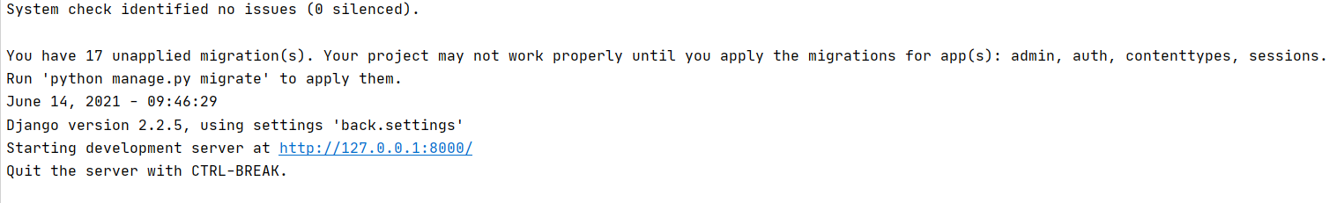
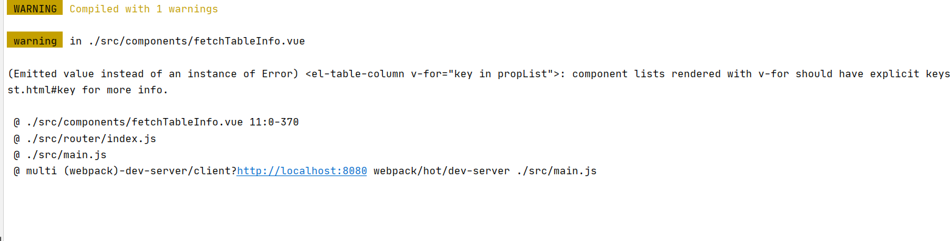
运行成功时
有一个webpack编译警告不过不允许正常输出。 前端的程序运行在本地的8080端口上。 值得注意的是，如果本地的8080端口被别的程序占据了，那么程序将运行在8081端口上，依次顺延。但是，后端的cors保护声明了前端的axois请求只能运行在8080端口上，所以在运行前端的程序的时候请确保关闭了其他多余的程序使得运行的前端项目运行在本地的8080端口上。

Slide 11
4
界面说明

Slide 12
界面说明
http://localhost:8080/
http://localhost:8080/data
用于设置数据库配置
用于输入sql语句进行查询并且展示
http://localhost:8080/tables
http://localhost:8080/field
用于展示当前数据库下的表的列表
查询当前的数据库下面全部表格以及它们各自的字段的名字

Slide 13
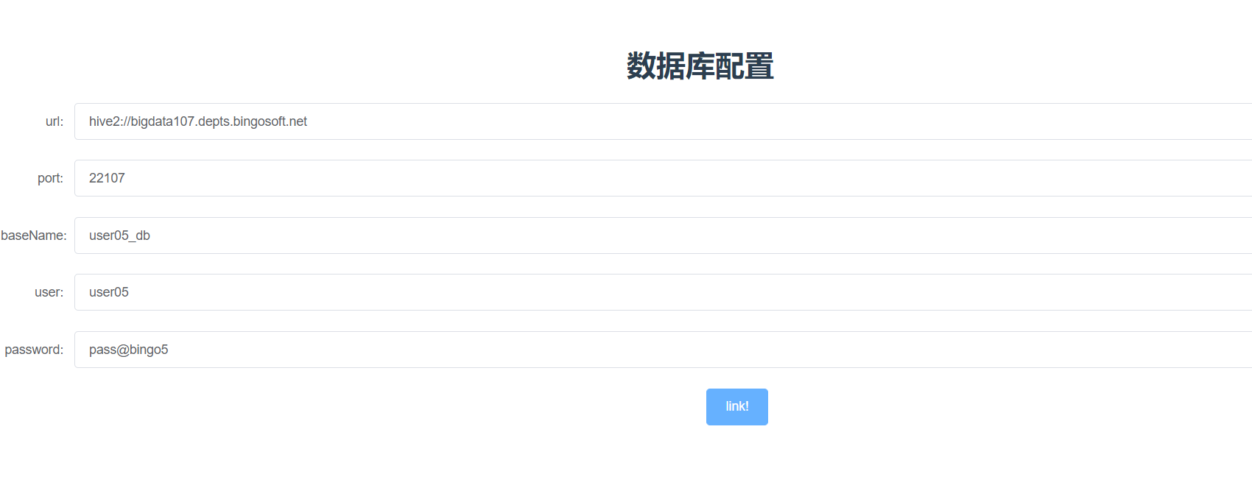
设置数据库配置
这里是8080端口的"/"下的路由界面（需要开启前端的项目） 这里可以输入数据库的配置。这里的配置信息将储存在yaml文件中。

Slide 14
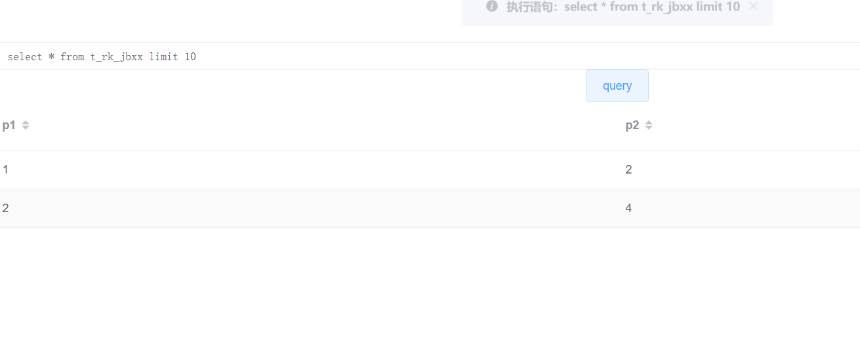


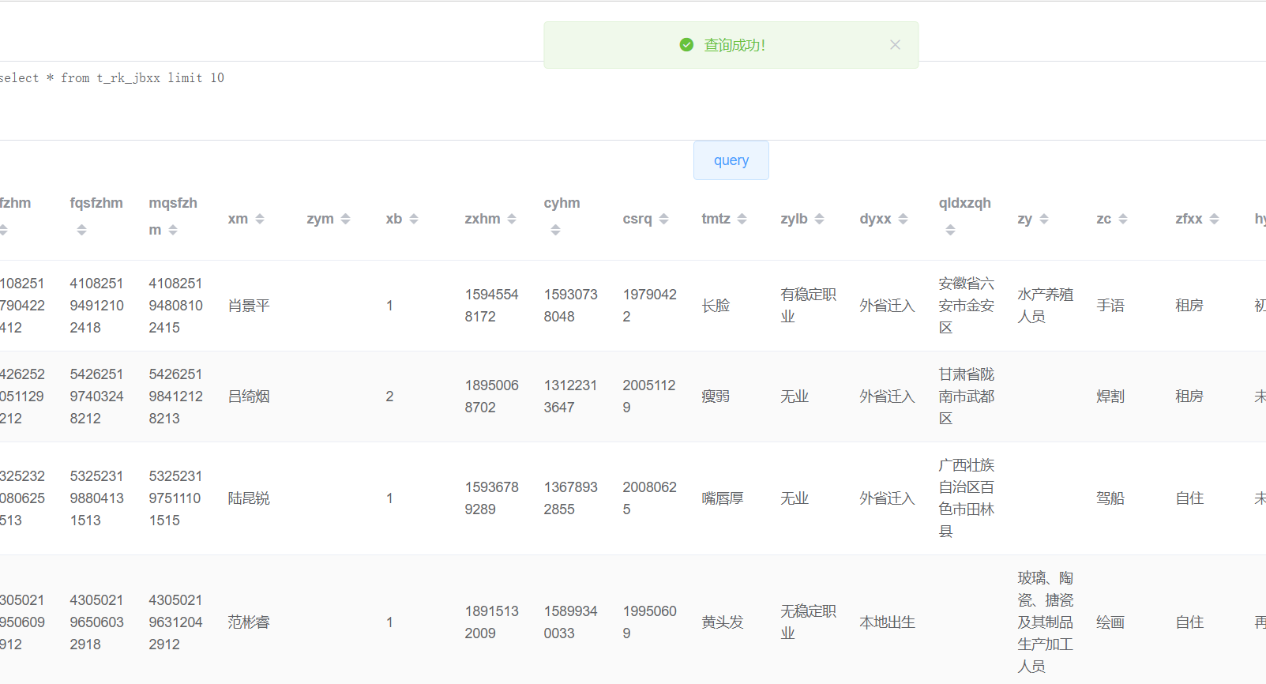
执行sql语句
在上方的输入框中输入语句，点击query按钮，就将发送一条ajax到后端。拿到后端渲染的json后如左所示。

Slide 15
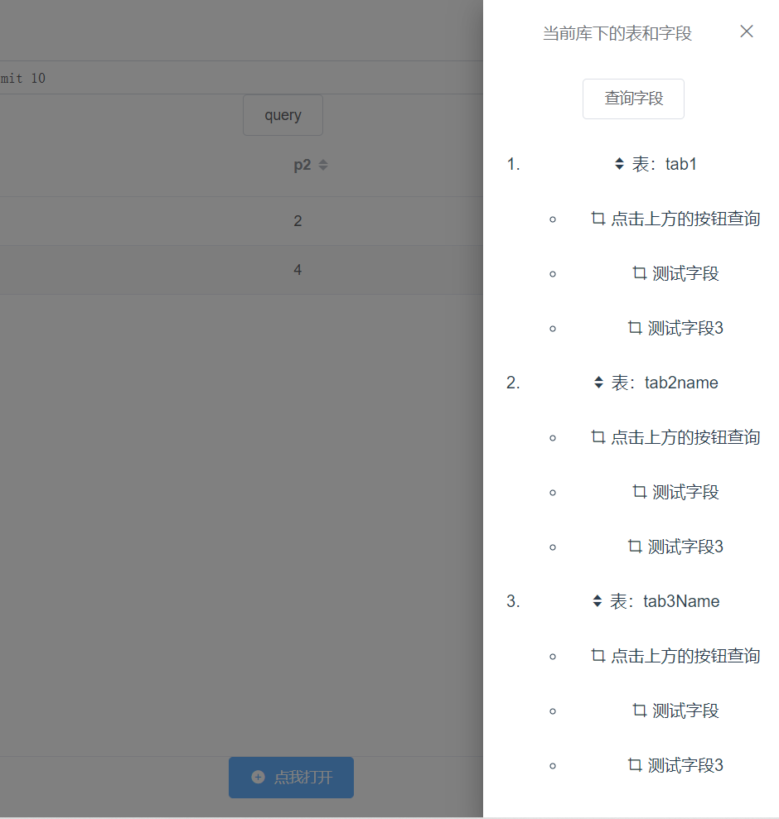
字段展示
点击上方的查询字段的按钮，可以获取当前的数据库下全部的表和它们各自的字段的名字。

Slide 16
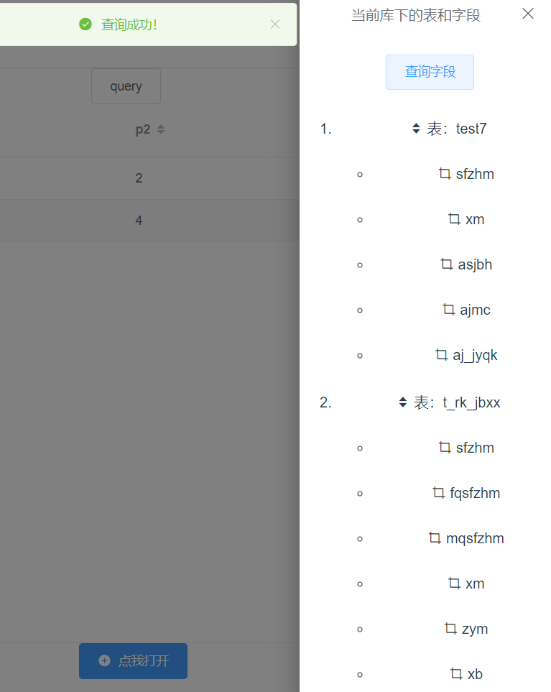
字段展示

Slide 17
5
系统技术说明

Slide 18
系统技术说明
本系统在正常一次的数据库查询过程中，主要包括以下几个步骤： 1. 用户在提供的可视化界面填写自己需求执行的数据库语句，并且按下执行查询的按键 2. 前端的监听器监听到了这一个询问，该查询语句动态绑定到vue组件的数据中，前端发送一个axios请求到后端，并且前端返回一个promise对象 3. 后端接收到这个请求，解析该Ajax，得到需要执行的SQL语句。连接数据库，并且在数据库连接的对象中执行这条查询的语句，得到以元组列表形式的查询结果。 4. 后端将查询结果做简要包装，包装成一个JSON形式的对象，使用django的JSONResponse对象返回前端。 5. 前端的收到返回的请求，解析axios的promise对象。将该对象信息加载到需要展示的vue组件的数据里面。 6. 前端的element将数据动态渲染到前端页面上，进而展示给用户。

Slide 19
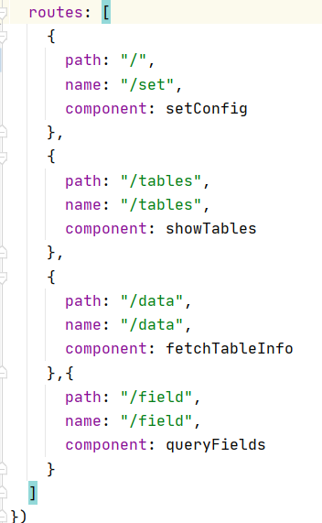
系统技术说明--vue-router展示

Slide 20
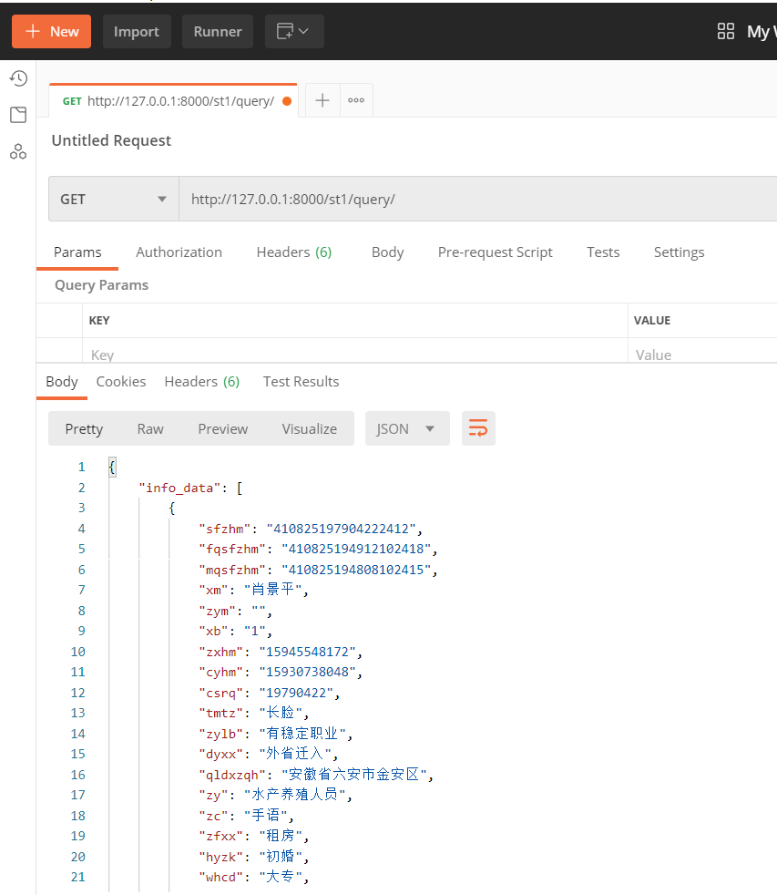
系统技术说明--数据连接
后端在接到了前端的ajax请求之后，解析request获取当前url中的参数。 在进行了相关运算之后，将结果包装成json形式的数据发送给前端。 使用postman软件经行模拟的效果如下所示

Slide 21
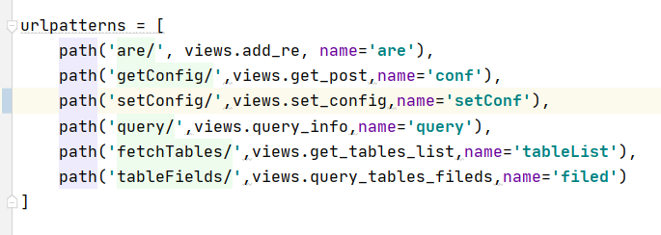
系统技术说明--后端接口说明
后端设计了若干个对应与前端ajax的接口，具体如下所示
第一个用于测试 第二个用于获取当前yaml文件中的数据库配置信息 第三个用于设置当前yaml文件中的数据库配置信息 第四个用于执行sql查阅指令 第五个用于获取的当前的表 第六个用于获取当前库下面的全部的表的列表以及它们对应的字段的信息。

Slide 22
6
收尾

Slide 23
总结
A
由于分配给自己的数据库出了问题无法连接，所以一直使用同学的数据库。
B
如果还有机会，可以考虑将get接口用起来，先读取yaml文件里面的配置数据
C
因为webpack是本项目中前端部分的打包工具，使用可以考虑引入更多js库
D
由于webpack对于css良好的支配性，可以考虑对sql语句动态检查
E
可以将sql语句中的关键字动态显示出不同的颜色来方便用户

Slide 24

谢谢！
胡剑桥
201830660420
2018软件工程一班

